Slide 1
Månedens realfagsoppgave
Et hørselsproblem

Slide 2
Oversikt
Mål:
Utforme og bruke en enkel hørselstest
Gjøre en kritisk sammenligning av testen med andre
Forstå hvordan en audiograf arbeider
Vi vil:
Arbeide sammen i en gruppe for å utforme en enkel hørselstest
Lære om ulike typer hørselstap og hvordan de blir diagnostisert
Spille rollen som en audiograf for å diagnostisere vanlige hørselsproblemer fra audiogrammer.

Slide 3
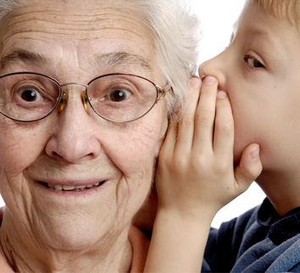
Diskusjon
Det har blitt anslått at i befolkningen:
Har 1 av 6 personer en eller annen form for hørselstap
Bruker 1 av 30 høreapparat
Ville 1 av 10 ha nytte av et høreapparat
Det finnes mange grader av hørselstap mellom å høre godt og ikke høre noe, men det er naturlig at hørselen reduseres med alderen.

Slide 4
Et sosialt problem
Nedsatt hørsel kan resultere i følgende sosiale problemer:
Vanskeligheter med å delta i samtaler
Problemer med å høre i en gruppesituasjon, særlig med bakgrunnsstøy;
Oppfatte mannsstemmer som lettere å høre enn kvinnestemmer
Behov for høyere TV-lyd enn andre familiemedlemmer
Misforstå hva som sies
Høre bedre fra den ene siden enn den andre
Gå glipp av deler av samtaler
Unngå sosiale situasjoner
(Kilde: Chime Social Enterprises, 2014)

Slide 5
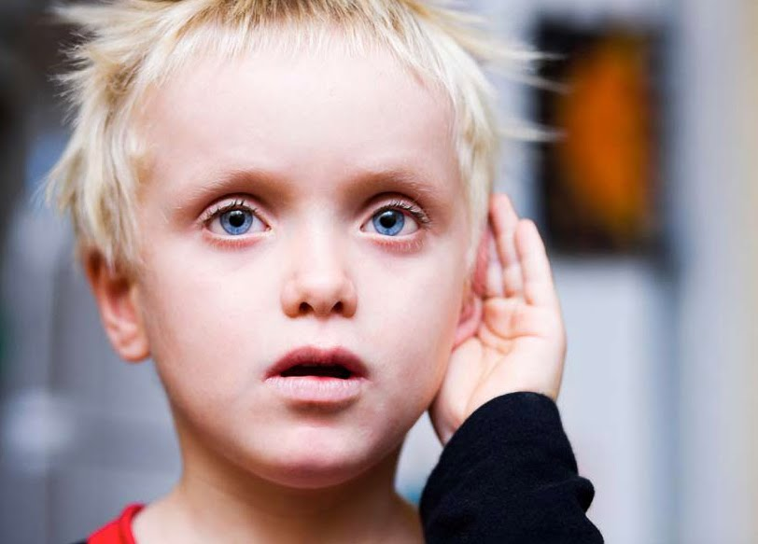
Utforme en hørselstest
Du skal utforme en kort hørselstest som du kan bruke til å måle hørselsområder og konstruere en definisjon av hva som er "normal" hørsel.

Slide 6
Egenskaper ved testen
Egenskaper som bør vurderes:
Hva er de viktigste variablene?
Hvordan kan man enkelt skape lydeksempler og sørge for at de er like hver gang de gjentas?
Hvilket utvalg av personer skal testes?
Bør hørselen testes separat for hvert øre, eller er den kombinerte hørselen mest hensiktsmessig?
Vil det forventede svaret på "normal" hørsel være en enkelt måling eller et område?
Hvilken form vil være best for å vise resultatene?
Hvilke helse- og sikkerhetskontroller er det behov for?

Slide 7
Audiometri
Se videoen https://www.youtube.com/watch?v=9u9Ja4wyUaU
og bruk utdelingsark 1 for å forstå mer om:
Audiografens arbeid
Ulike typer hørselstester
Ulike typer hørselsproblemer
Hvordan audiogrammer brukes for diagnose

Slide 8
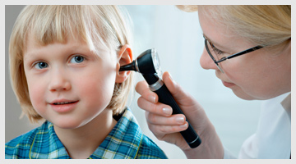
Avsluttende spørsmål
Hvilke ferdigheter, kunnskaper og personlige egenskaper er nødvendig for en audiograf?

